Slide 1
TRƯỜNG CAO ĐẲNG CÔNG THƯƠNG TPHCM – KHOA CNTT
XÂY DỰNG WEBSITE HỌC TIẾNG ANH TRỰC TUYẾN ENGLISH LEARNING
GVHD: Vũ Thị Hường
SVTH: Phan Quang Thuật MSSV: 2120110351 Lớp: CCQ2011E – Khóa K44
BÁO CÁO THỰC TẬP TỐT NGHIỆP • TPHCM, 04/2026

Slide 2
📋 NỘI DUNG TRÌNH BÀY
01
Giới thiệu đề tài
Lý do chọn đề tài, mục tiêu, phạm vi
02
Cơ sở lý thuyết
Công nghệ sử dụng: PHP, MySQL, MVC, API
03
Phân tích thiết kế
UML: Use Case, Sequence, State Diagram
04
Demo sản phẩm
Giao diện người dùng và quản trị
05
Kết luận
Kết quả, hạn chế, hướng phát triển

Slide 3
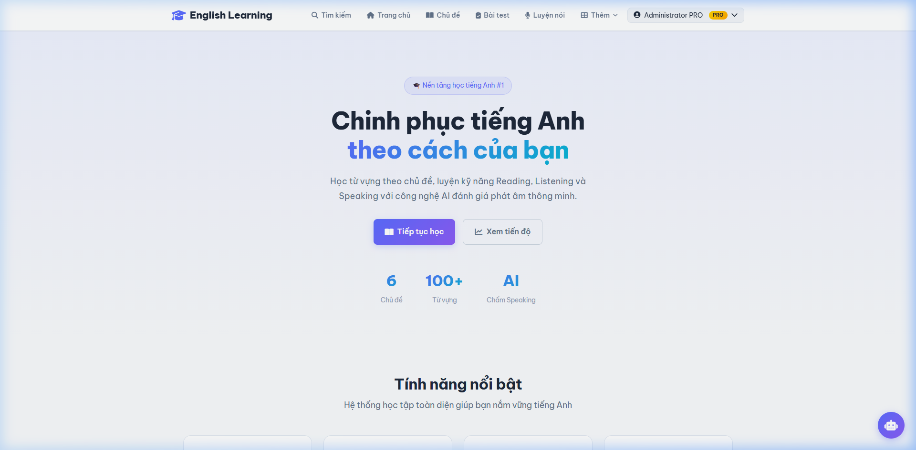
01 — GIỚI THIỆU ĐỀ TÀI
Lý do chọn đề tài
• Nhu cầu học tiếng Anh online tại Việt Nam tăng mạnh
• AI (GPT, Speech API) cho phép đánh giá Speaking tự động
• Tích hợp đa kỹ năng: Nghe, Nói, Đọc, từ vựng, ngữ pháp
• Hệ thống ví điện tử + membership chuyên nghiệp
• Áp dụng toàn diện kiến thức: PHP MVC, MySQL, JS, API

Slide 4
01 — MỤC TIÊU ĐỀ TÀI
Mục tiêu cụ thể
• Xây dựng hệ thống học từ vựng, ngữ pháp, bài kiểm tra
• Tích hợp AI đánh giá kỹ năng nói (Speaking)
• Phát triển tính năng Flashcard học từ vựng
• Xây dựng bài kiểm tra: Quiz, Listening, Reading
• Phát triển hệ thống ví điện tử + membership
• Dashboard thống kê tiến độ + Leaderboard
• Hệ thống XP, Level, Streak (Gamification)
• Trang quản trị Admin đầy đủ CRUD + tài chính
23
Bảng CSDL
30+
Trang giao diện
6
API tích hợp
4
Kỹ năng tiếng Anh

Slide 5
02 — CÔNG NGHỆ SỬ DỤNG
Backend
Frontend
API & Tích hợp
Thanh toán
PHP 8.2 (MVC thuần)
HTML5 + CSS3
Google OAuth 2.0
VietQR (QR Code)
MySQL + PDO
JavaScript (AJAX)
OpenAI GPT API
Ví điện tử
Session + Cookie
Chart.js (biểu đồ)
Web Speech API
Mã kích hoạt

Slide 6
02 — MÔ HÌNH MVC
Model
View
Controller
Xử lý logic nghiệp vụ Tương tác CSDL Ví dụ: User, Topic, Test, Vocabulary...
Giao diện người dùng Hiển thị dữ liệu Ví dụ: home/index, lessons/show...
Tiếp nhận request Điều hướng logic Ví dụ: AuthController, WalletController...
📁 Cấu trúc: app/controllers/ → app/models/ → app/views/ → public/

Slide 7
03 — SƠ ĐỒ USE CASE
Actors:
👤 Guest
Xem chủ đề, đăng ký, đăng nhập
👨‍🎓 User (Free)
Học từ, quiz, flashcard, ví, bookmark
⭐ Pro User
+ Listening, Reading, Speaking
🔧 Admin
+ Quản lý hệ thống, duyệt đơn

Slide 8
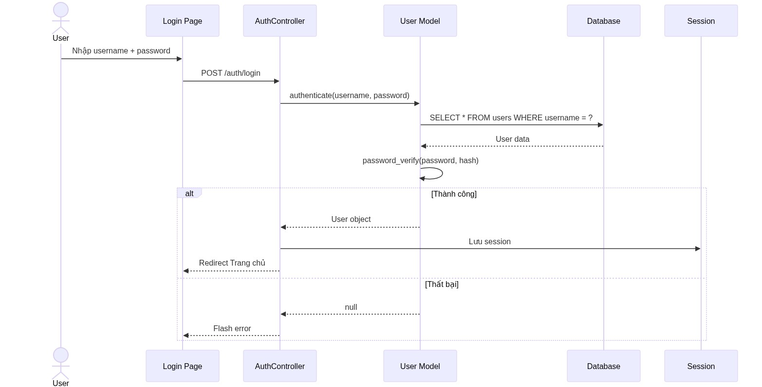
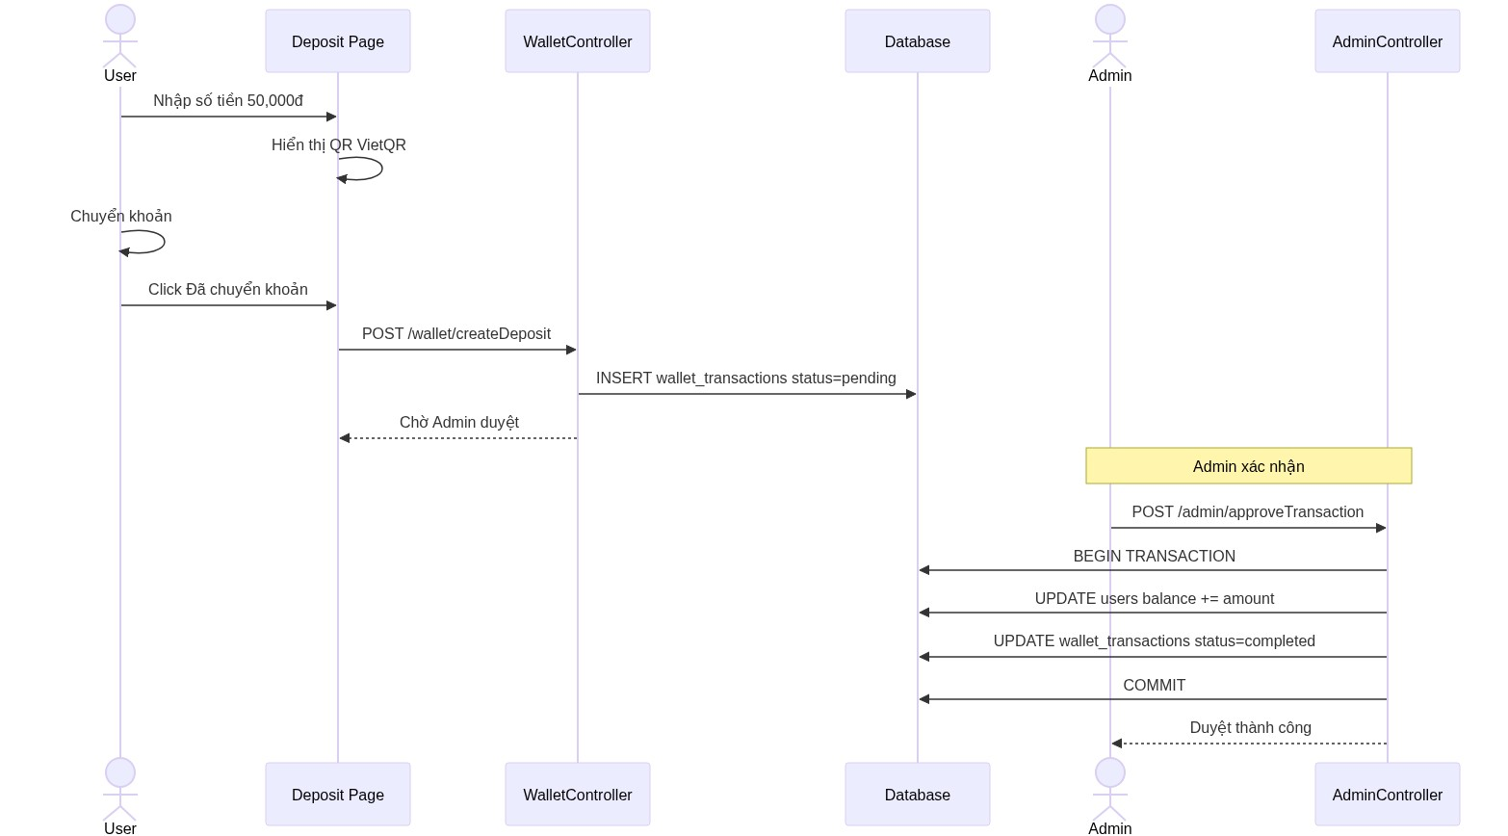
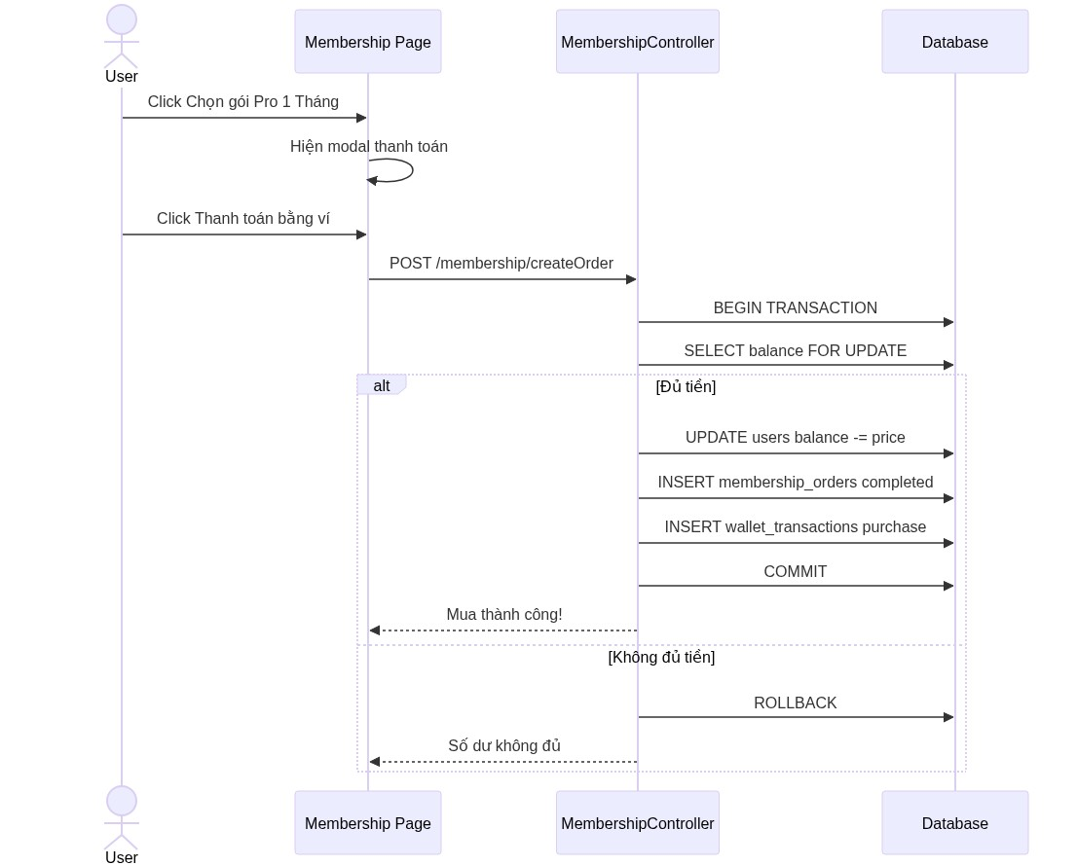
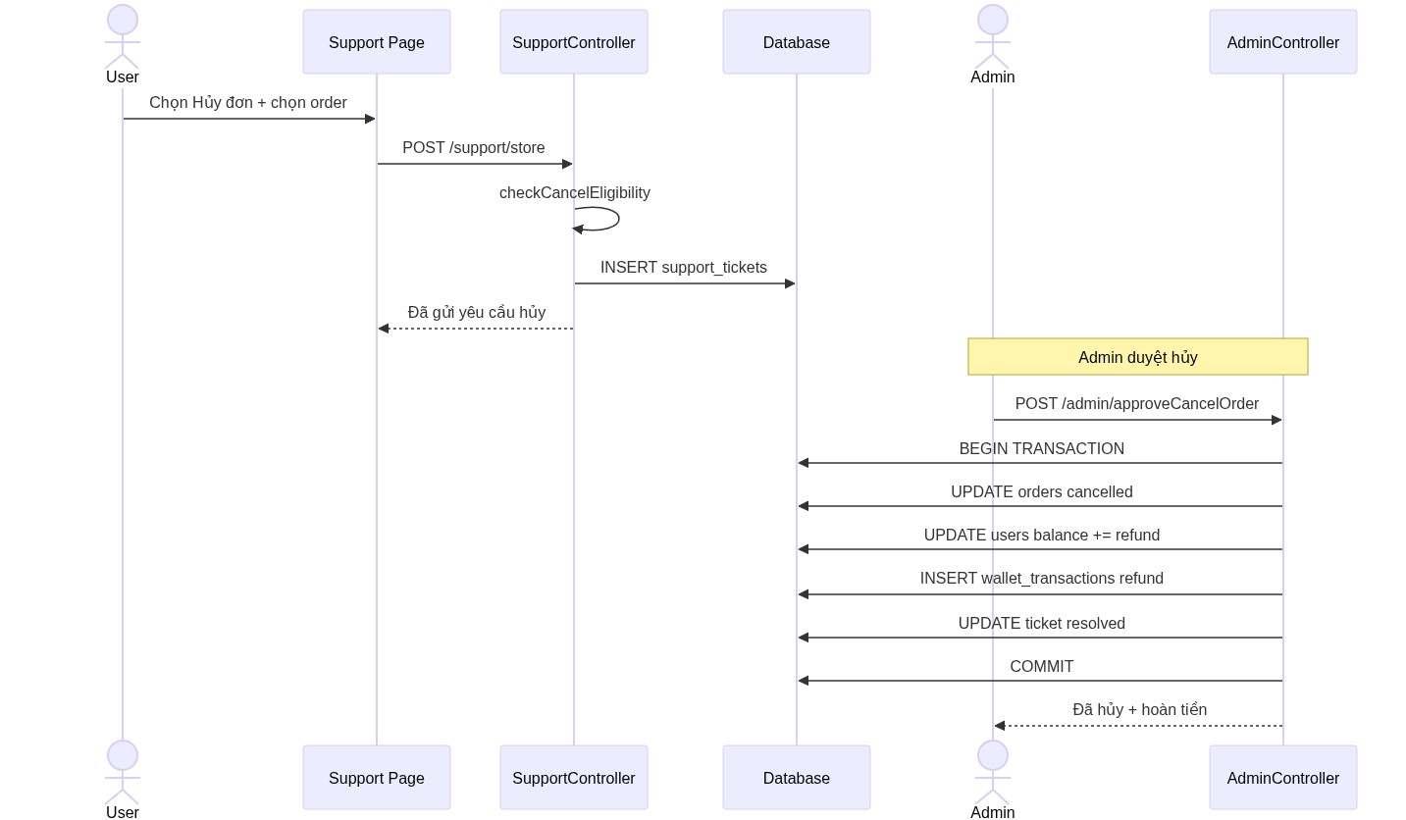
03 — SƠ ĐỒ SEQUENCE: LUỒNG CHÍNH
▸ Đăng nhập
▸ Nạp tiền vào ví
▸ Mua gói Pro
▸ Hủy đơn + Hoàn tiền

Slide 9
03 — THIẾT KẾ CƠ SỞ DỮ LIỆU
MySQL — 23 bảng — Charset utf8mb4
Học tập (10)
Người dùng (7)
Tài chính (4)
Hỗ trợ (2)
• topics • vocabularies • lessons • lesson_contents • tests • questions • grammar_lessons • grammar_questions • speaking_prompts • speaking_attempts
• users • user_progress • bookmarks • lesson_reviews • test_results • user_answers • xp_history
• membership_plans • membership_orders • wallet_transactions • activation_codes
• support_tickets • vocab_reviews

Slide 10
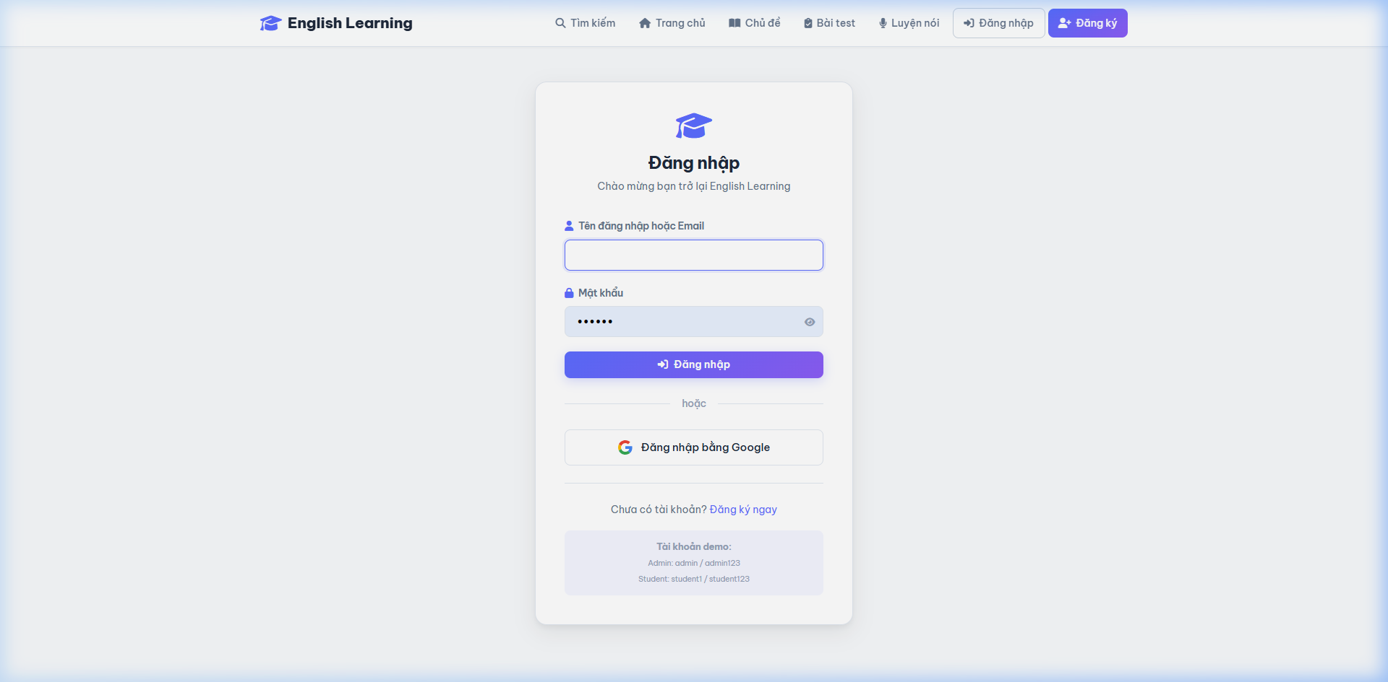
04 — TRANG CHỦ & ĐĂNG NHẬP
Trang chủ
Đăng nhập

Slide 11
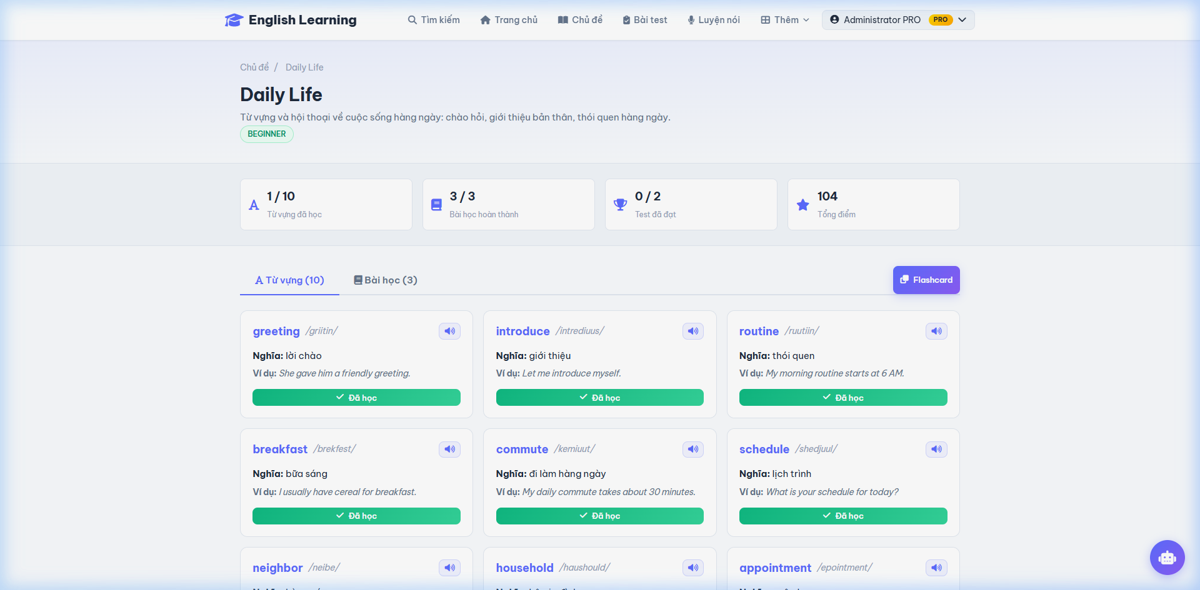
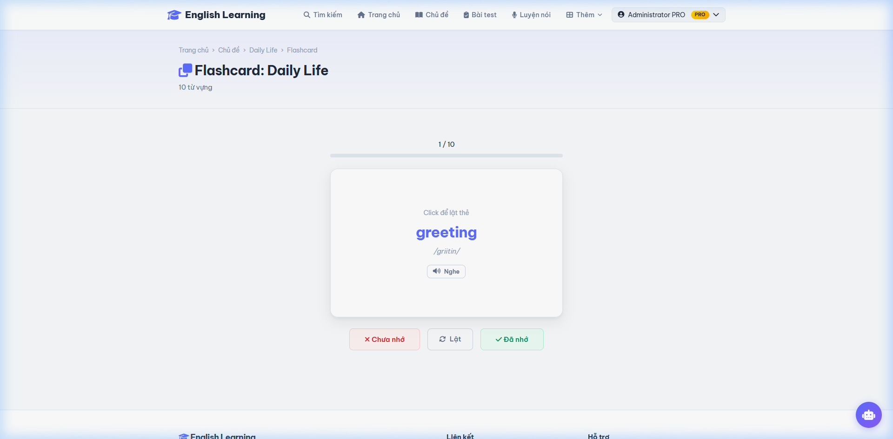
04 — HỌC TỪ VỰNG & FLASHCARD
Chi tiết chủ đề + từ vựng
Flashcard

Slide 12
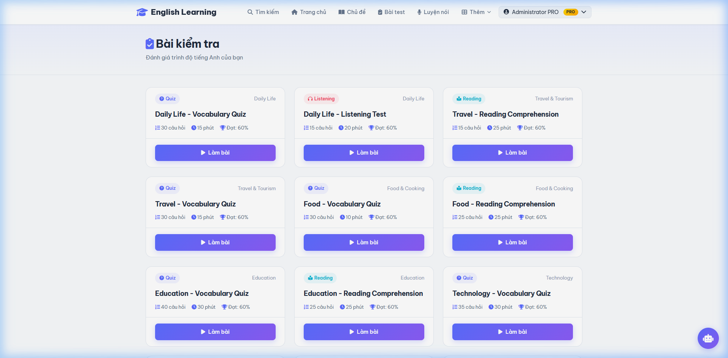
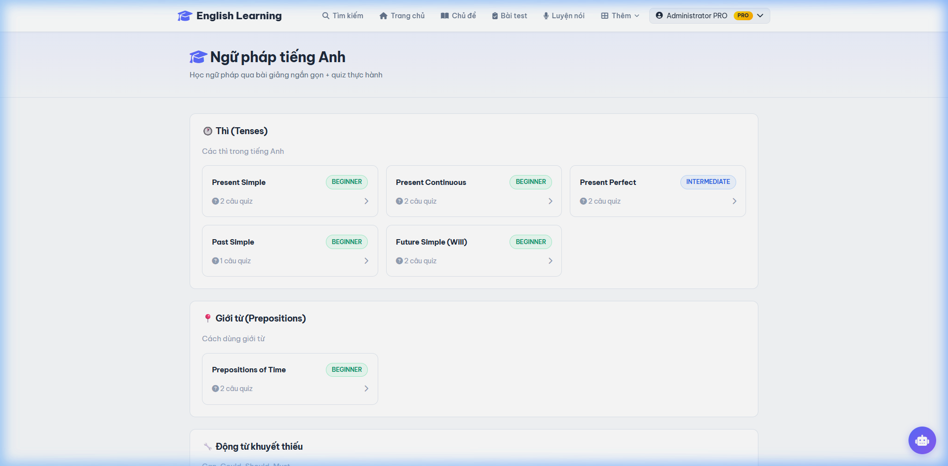
04 — BÀI KIỂM TRA & NGỮ PHÁP
Bài kiểm tra
Ngữ pháp

Slide 13
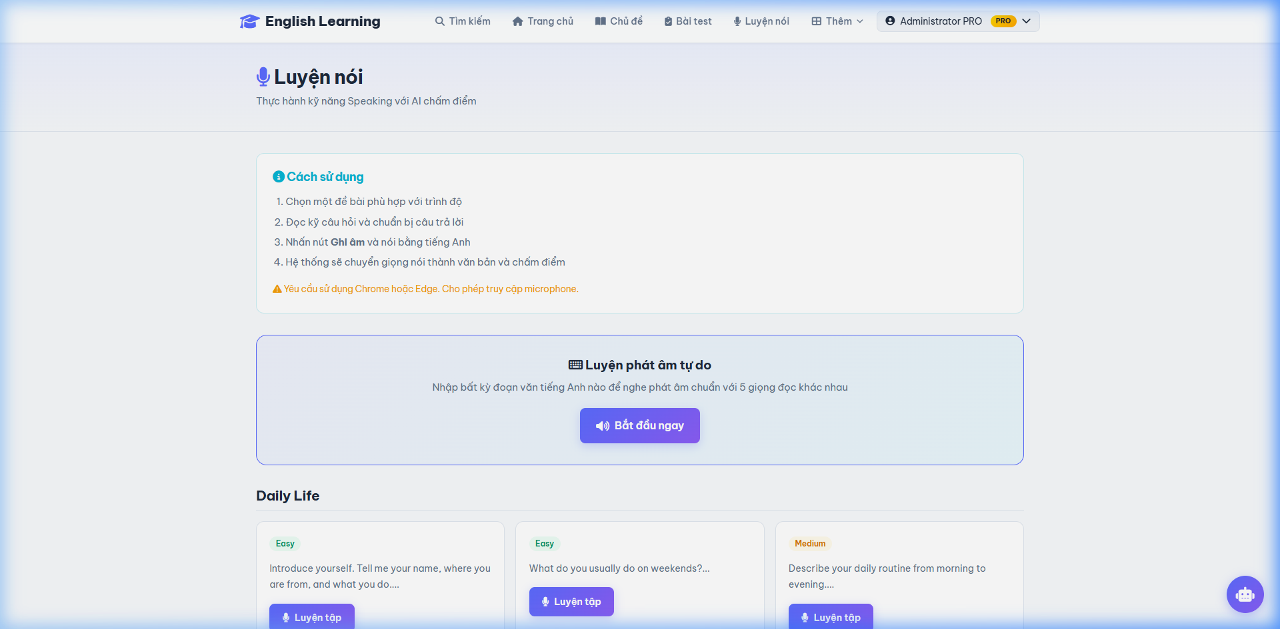
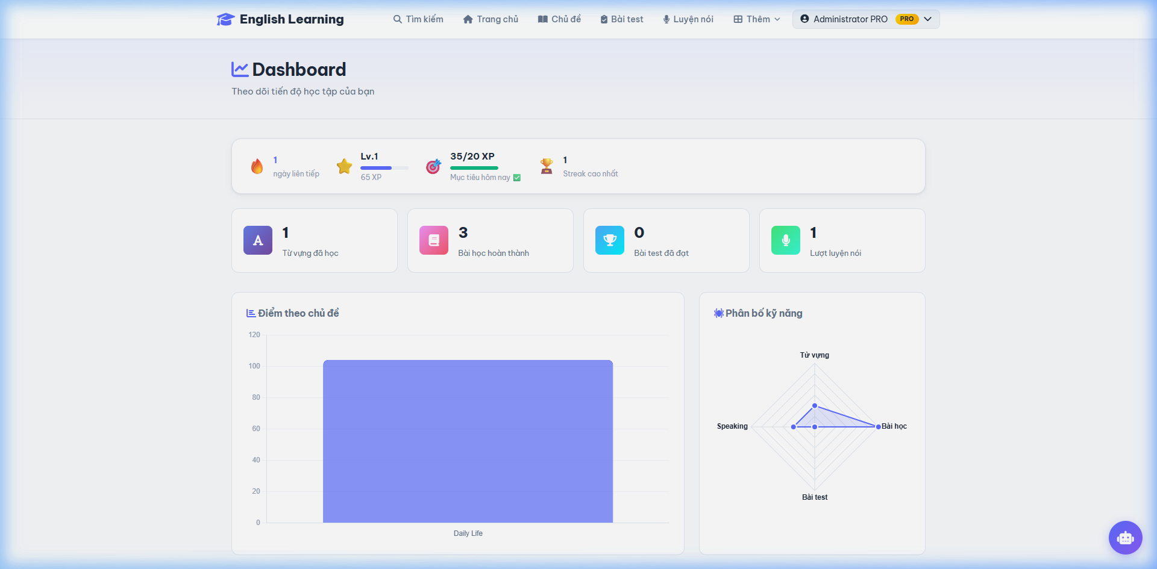
04 — LUYỆN NÓI & DASHBOARD
Luyện nói (AI)
Dashboard tiến độ

Slide 14
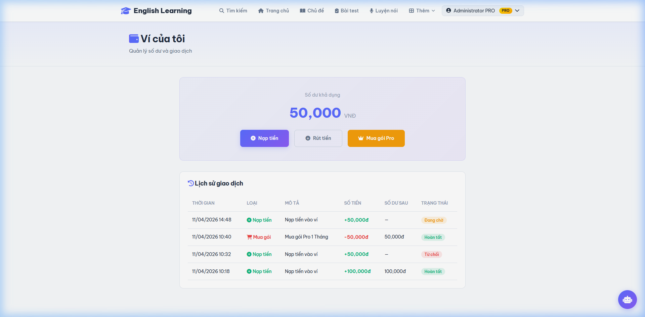
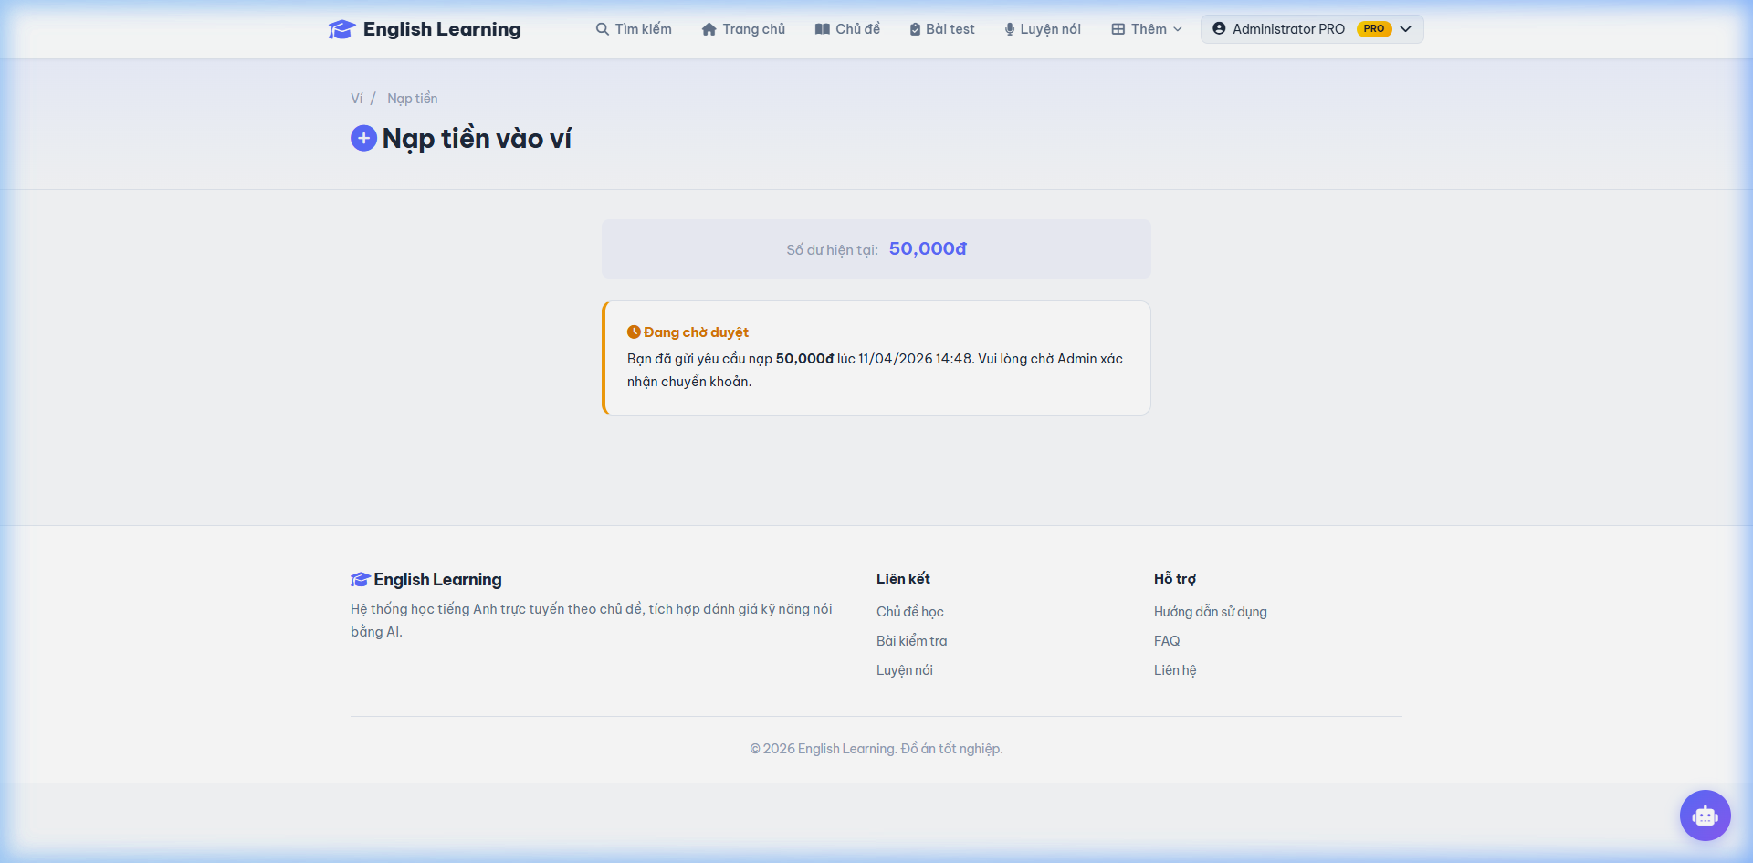
04 — VÍ ĐIỆN TỬ & NẠP TIỀN
Ví điện tử
Nạp tiền QR

Slide 15
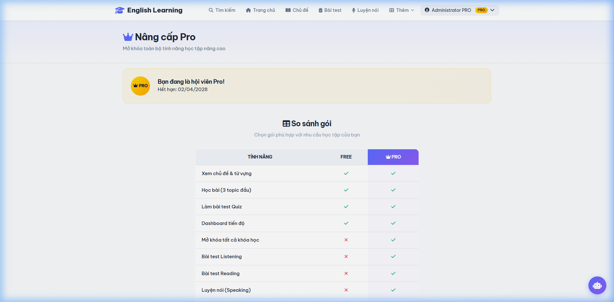
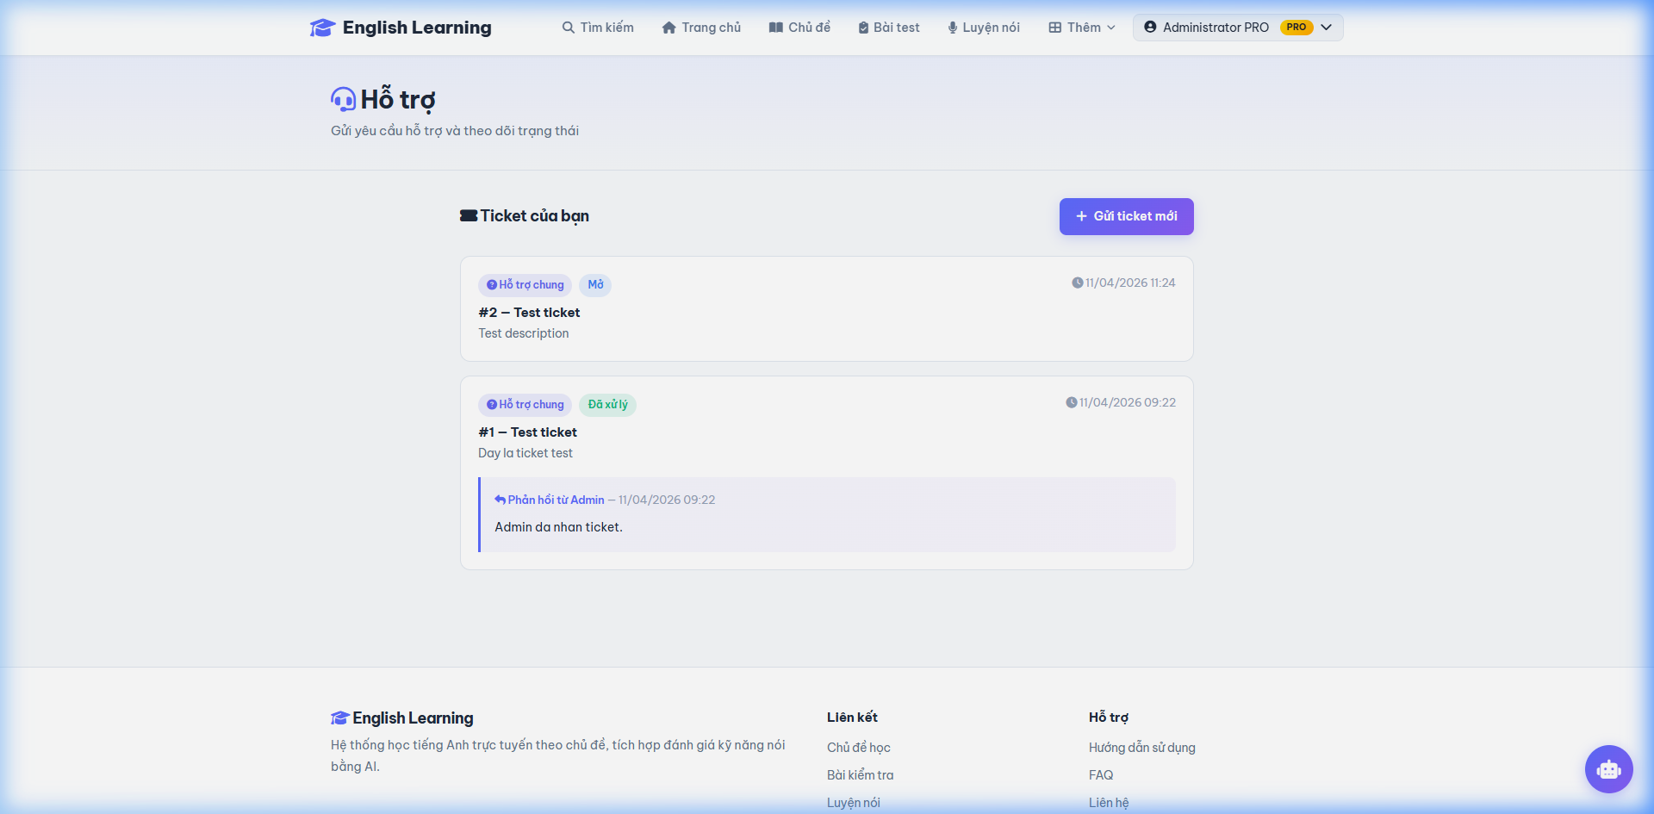
04 — NÂNG CẤP PRO & HỖ TRỢ
Bảng giá Pro
Tickets hỗ trợ

Slide 16
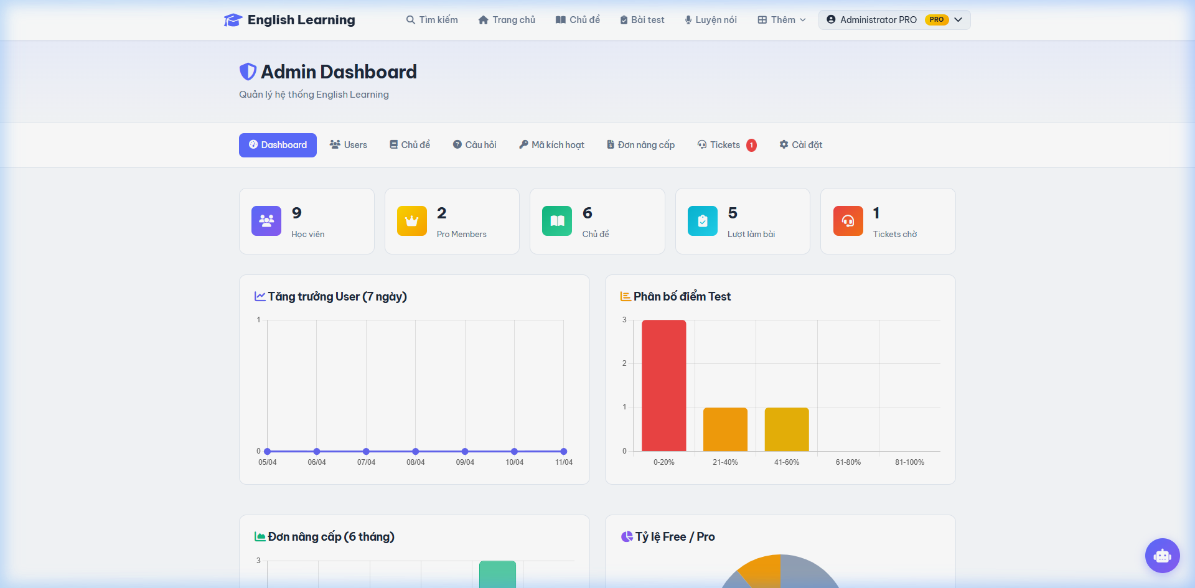
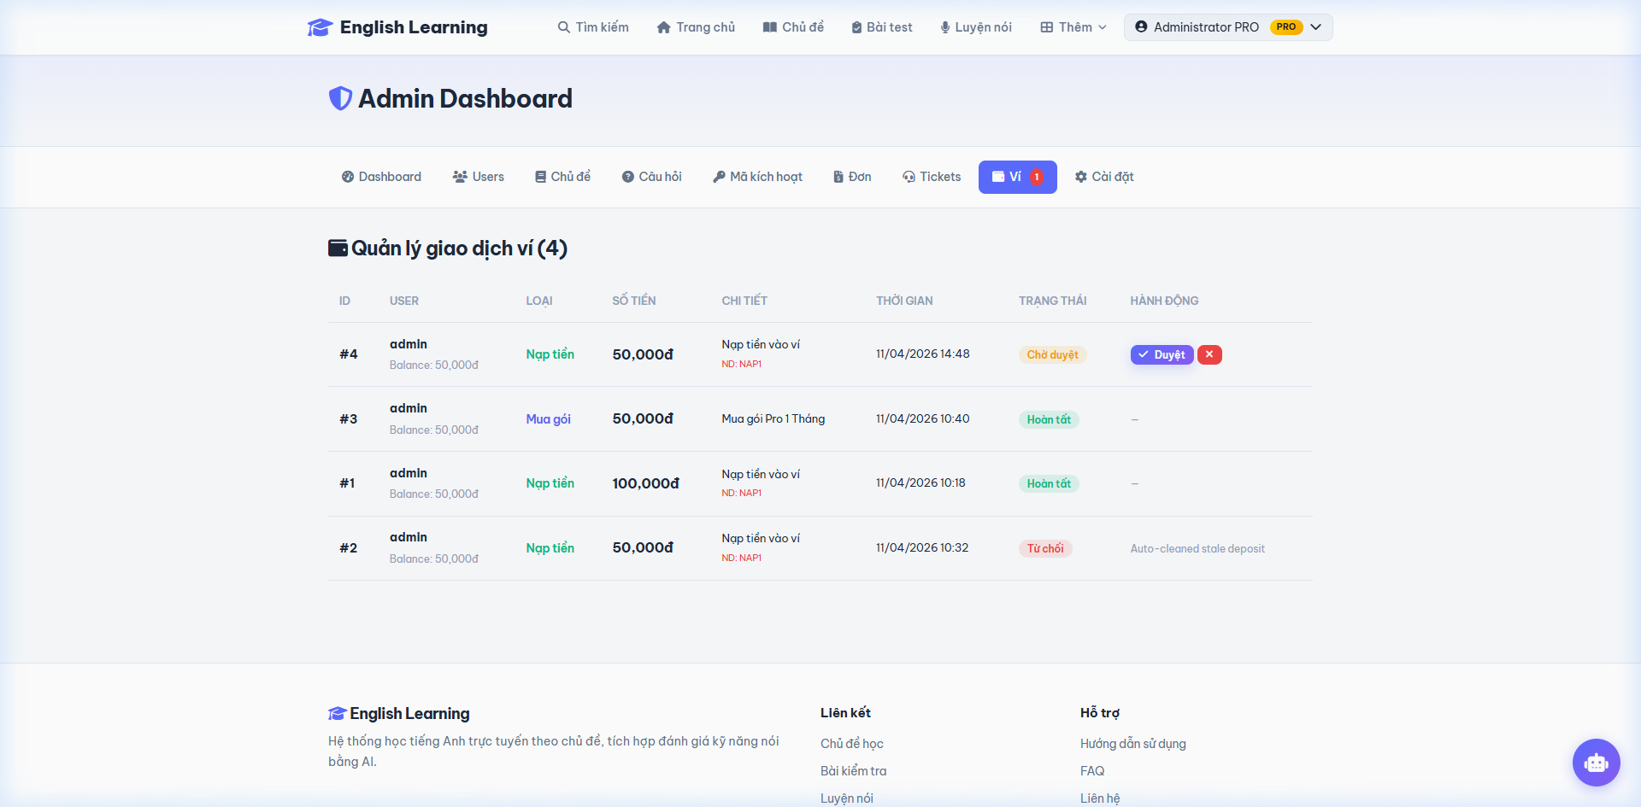
04 — QUẢN TRỊ ADMIN
Admin Dashboard
Quản lý ví

Slide 17
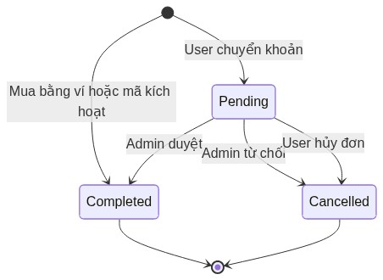
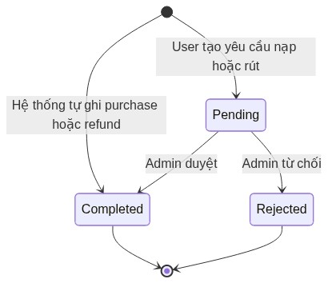
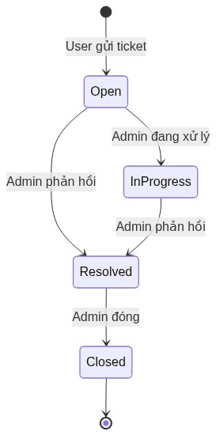
03 — SƠ ĐỒ TRẠNG THÁI
▸ Đơn hàng
▸ Giao dịch ví
▸ Ticket hỗ trợ

Slide 18
05 — KẾT QUẢ KIỂM THỬ
30+
Trang đã test
0
Lỗi PHP
100%
Encoding OK
✓
Wallet Flow
Các luồng đã kiểm thử:
• Đăng ký, đăng nhập, Google OAuth
• Học từ vựng, flashcard, bookmark
• Làm bài quiz, listening, reading
• Luyện nói + AI chấm điểm
• Nạp tiền → Admin duyệt → Mua gói Pro
• Hủy đơn → Admin duyệt → Hoàn tiền vào ví
• Rút tiền → Admin chuyển khoản
• Dashboard thống kê tiến độ
• Bảng xếp hạng XP
• Admin: CRUD chủ đề, câu hỏi, user
• Admin: Duyệt đơn, quản lý ví
• Admin: Phản hồi tickets
• Vietnamese encoding (UTF-8)
• Responsive design (PC + Mobile)

Slide 19
05 — KẾT LUẬN
✅ Ưu điểm
⚠️ Hạn chế
• Hoàn thành đầy đủ chức năng đề ra
• Tích hợp AI đánh giá Speaking – điểm nổi bật
• Hệ thống ví + membership chuyên nghiệp
• Giao diện đẹp, hiện đại, responsive
• Gamification: XP, Level, Streak, Leaderboard
• Bảo mật tài chính: transaction + row locking
• Nạp tiền chưa tự động (cần Admin duyệt)
• Chưa có app mobile native
• Nội dung còn hạn chế (6 chủ đề)
• Speaking chỉ trên Chrome/Edge
🚀 Hướng phát triển
• Tích hợp VNPay, Momo thanh toán tự động
• Phát triển app mobile (React Native/Flutter)
• Bổ sung nhiều chủ đề, video bài giảng
• Tích hợp Spaced Repetition (SRS)
• Thêm forum, chat, học nhóm
• Deploy lên hosting thật (Cloud/VPS)

Slide 20
CẢM ƠN QUÝ THẦY CÔ ĐÃ LẮNG NGHE!
SVTH: Phan Quang Thuật • MSSV: 2120110351 • GVHD: Vũ Thị Hường
GitHub: github.com/sylarbear/DATN

